Slide 1


PROYECTO APT
FARMATO
/2025
PROFESOR: CEFERINO ANIBAL SOTELO BECERRA
FECHA: 05-12-2025

Slide 2
INTEGRANTES DEL PROYECTO
José Rojas
Cargo: Encargado de Scraper y datos.
Funciones: Recolección de información de medicamentos desde farmacias online.
Martín López
Cargo: Encargado de Base de Datos y Frontend.
Funciones: Diseño del modelo de datos y construcción de la interfaz web.
Marcelo Saavedra
Cargo: Desarrollador Backend.
Funciones: Implementación de lógica del sistema.
Pablo Loaiza
Cargo: QA.
Funciones: Encargado de realizar pruebas funcionales, usabilidad, y asegurar el correcto funcionamiento del sistema.

Slide 3


/1
PROBLEMÁTICA
GRAN DIFERENCIA EN LOS PRECIOS DE MEDICAMENTOS
El mismo medicamento puede tener precios muy distintos entre farmacias.
Los usuarios no tienen forma simple de comparar precios.
INFORMACIÓN DISPERSA Y DIFÍCIL DE ENCONTRAR
Los datos sobre medicamentos,y precios están repartidos en múltiples sitios.
El usuario debe revisar farmacia por farmacia o buscar manualmente.
Las soluciones existentes se limitan a grupos de farmacias con un sitio web.

Slide 4
/2
PROPUESTA
CREAR UNA PLATAFORMA CENTRALIZADA DE INFORMACIÓN FARMACÉUTICA
Un sistema que reúna precios, presentaciones, laboratorios y descripciones en un solo lugar.
Interfaz clara y fácil de usar para todo tipo de usuarios.
COMPARACIÓN SIMPLE Y RÁPIDA DE PRECIOS
Mostrar de forma transparente los precios por farmacia.
Facilitar que el usuario tome decisiones informadas sin perder tiempo.

Slide 5
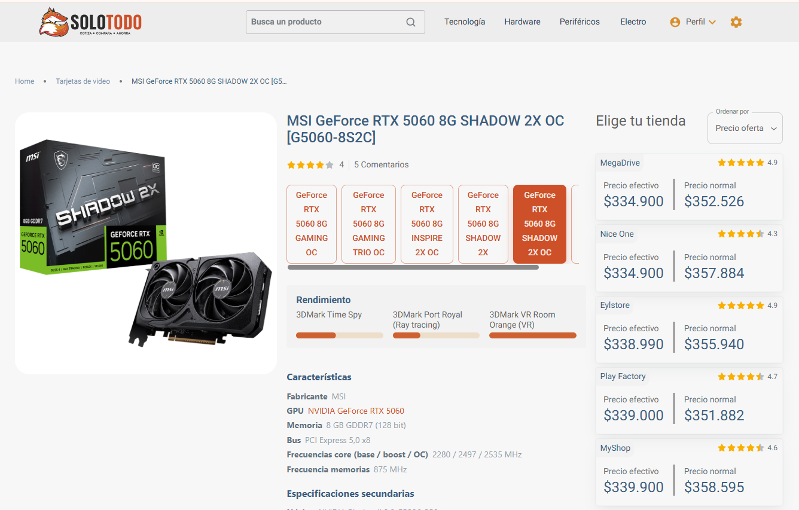

OBJETIVO GENERAL
/3
Desarrollar una plataforma web que permita administrar, consultar y comparar información de medicamentos, con el fin de ofrecer a los usuarios datos claros, centralizados y confiables para una mejor toma de decisiones.

Slide 6

OBJETIVOS ESPECIFICOS
/3
1. CENTRALIZAR LA INFORMACIÓN
4. COMPARAR LOS PRECIOS
Centralizar información farmacéutica en una base de datos estructurada y estandarizada.
Mostrar comparaciones de precios entre farmacias para un mismo medicamento.
2. ADMINISTRAR LAS TABLAS EN UN CRUD
5. GUARDAR MEDICAMENTOS
Implementar un panel administrativo que permita realizar CRUD de medicamentos, presentaciones, laboratorios, principios activos y farmacias.
Que el usuario registrado tenga a la mano un catalogo simple de los medicamentos que este vea necesario.
3. MANTENER UN REGISTRO ACTUALIZADO
Que los precios mostrados en la web sean los que se vean en las farmacias.

Slide 7
/4
ALCANCE
LIMITACIONES
Centralizar la información de medicamentos en un solo lugar.
Mostrar diferencias de precios entre farmacias. para que el usuario pueda identificar dónde le conviene comprar.
No se realizan ventas dentro del sitio web, el usuario solo consulta información.
Actualmente el sistema solo gestiona medicamentos y precios de farmacias reconocidas de Chile, incluyendo: Cruz Verde, Farmacias Ahumada, Dr. Simi y Salcobrand.

Slide 8

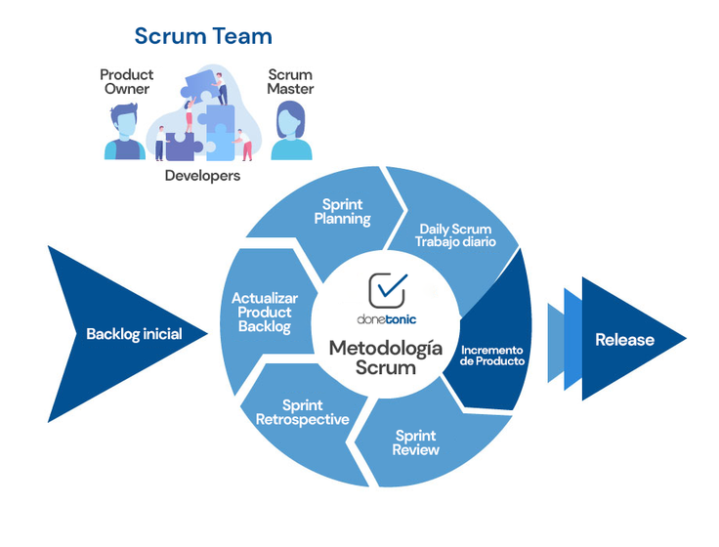
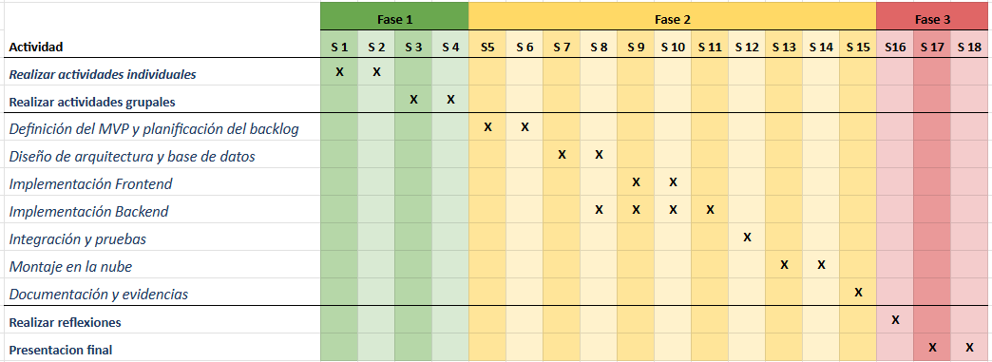
/5
METODOLOGIA DE TRABAJO
SCRUM VS KANBAN

Slide 9



KANBAN: FARMATO
/6
¿Qué Hacer?
Haciendo
Hecho
Añadir mas variedad
Integrar Plataformas
Automatizar Scraping
Actualizar Github
Hacer Casos de uso
Levantar Base de Datos
Realizar Scripts de WebScraping
Hacer testing
Actualizar precios
Realizar inventario
Estandarizar el frontend
Rellenar la Documentos
Levantar VENV

Slide 10
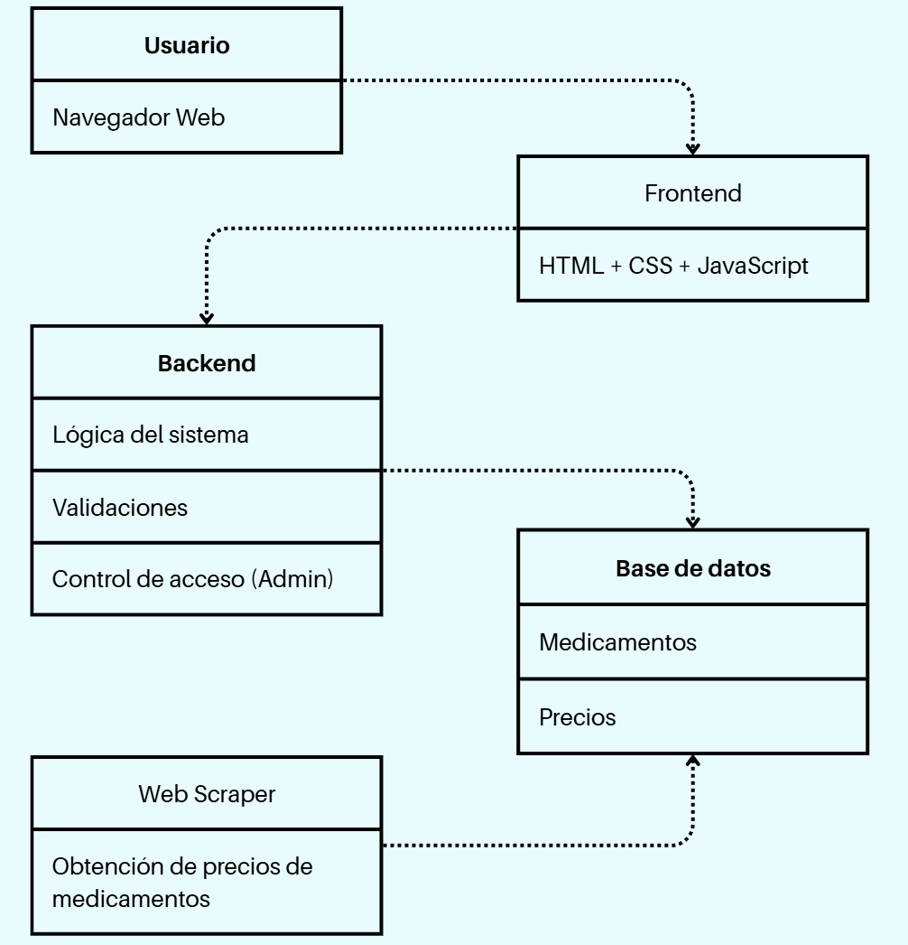
/7
ARQUITECTURA DEL SOFTWARE

Slide 11
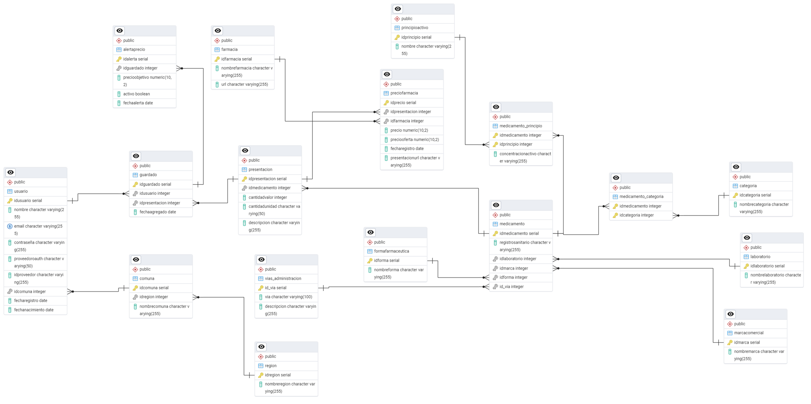

MODELO DE DATOS
/8

Slide 12
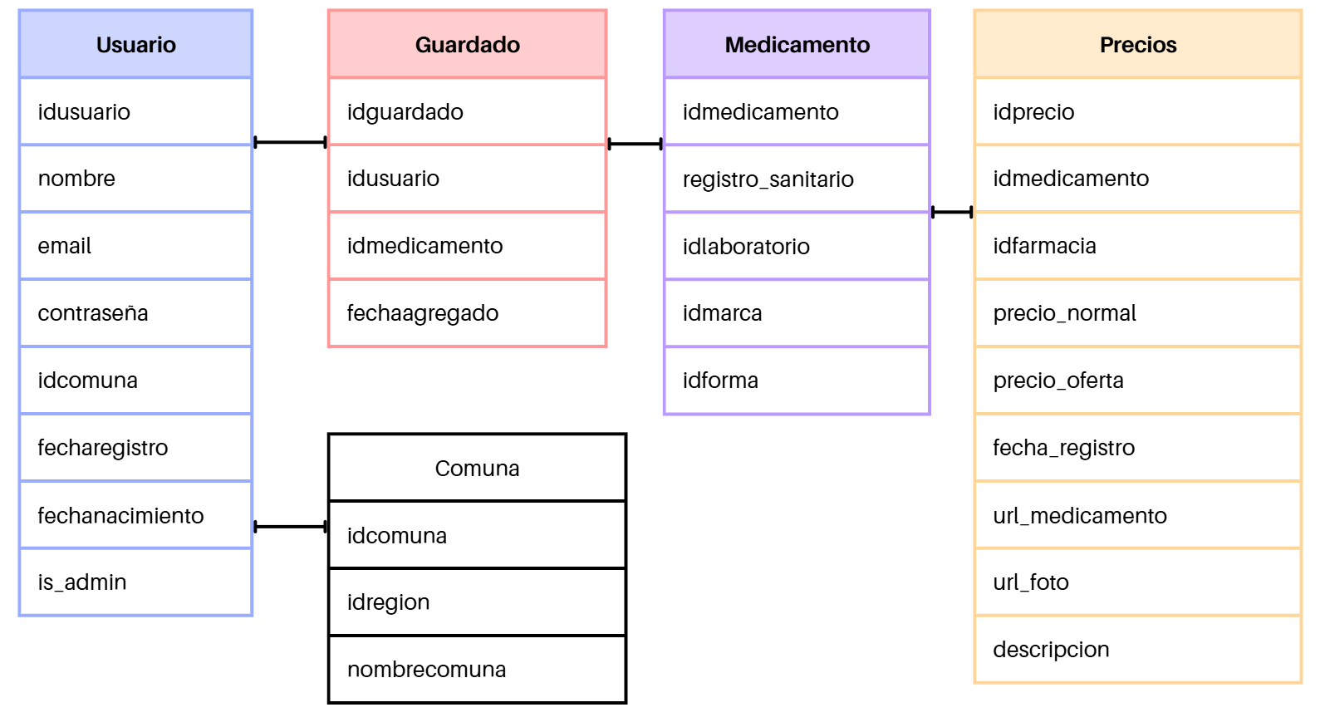
MODELO DE DATOS
/9

Slide 13







/10
TECNOLOGÍAS UTILIZADAS
FRONTEND
BACKEND
OBTENCIÓN Y PROCESAMIENTO DE DATOS

Slide 14

/11
Demostración del proyecto

Slide 15


/12
OBSTACULOS
/1
EXTRACCIÓN DE DATOS DE CIERTAS FARMACIAS.
/2
CAMBIOS DE PROYECTO INESPERADOS.
/3
TRABAJO REMOTO Y HUSOS HORARIOS.

Slide 16

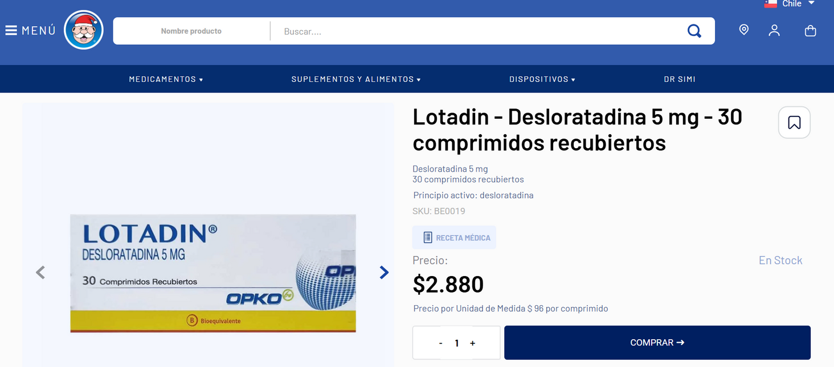
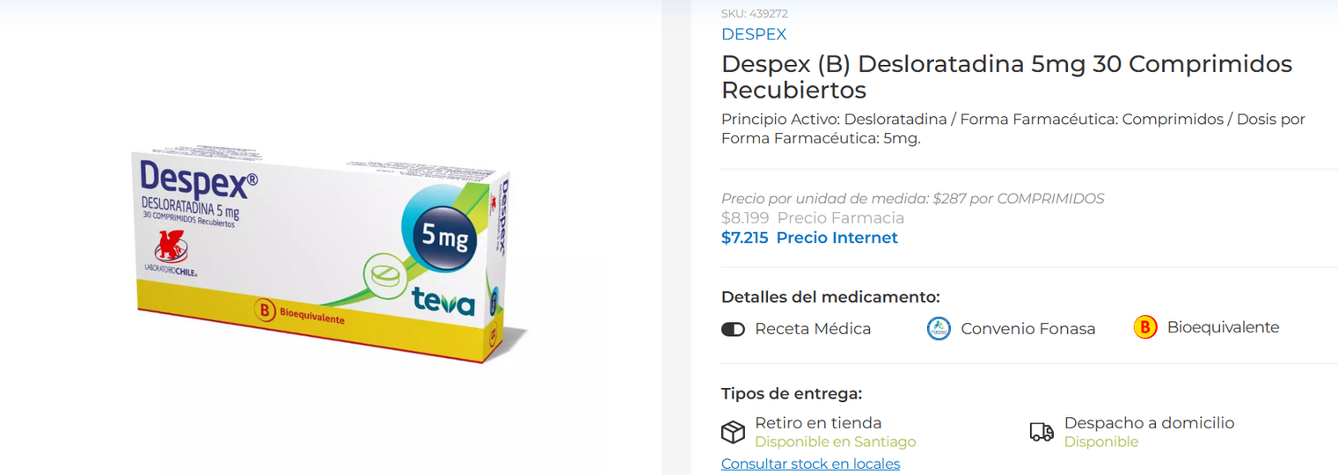
/13
RESULTADOS
250% MÁS CARO
$2.880 VS $7.215

Slide 17


PREGUNTAS
De la Comisión

